Slide 1
ITEMS
items
- Basic -

Slide 2
1 2 3

Slide 3
blue
BLUE
ブルー
yellow
YELLOW
イエロー
orange
ORANGE
オレンジ

Slide 4
red
RED
レッド
pink
PINK
ピンク
green
GREEN
グリーン

Slide 5

apples
APPLES
アップルズ

Slide 6

oranges
ORANGES
オレンジーズ

Slide 7

mellons
MELLONS
メロンズ

Slide 8


cabbages
CABBAGES
キャベツズ

Slide 9
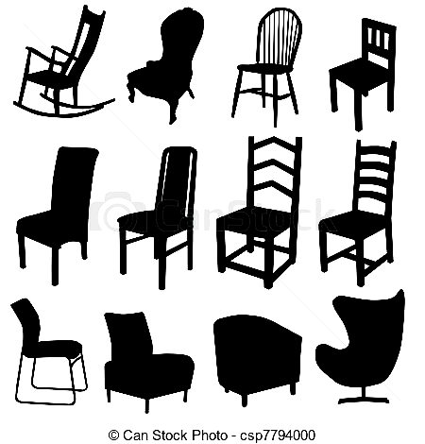
chairs
CHAIRS
チェアズ

Slide 10




cats
CATS
キャットス

Slide 11
金
GOLD
gold
ゴールド

Slide 12



fish
FISH
フィシュ

Slide 13


pencils
PENCILS
ペンシルズ

Slide 14




dogs
DOGS
ドッグズ

